Slide 1
La physiologie du système respiratoire

Slide 2
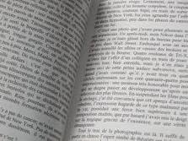
La physiologie de la respiration
Page 65
Fonction principale:
Fournir O₂ et débarrasser CO₂
La respiration se divise en 4 phénomènes:
1.- La ventilation pulmonaire
2.- La respiration externe
3.- Le transport des gaz respiratoires
4.- La respiration interne

Slide 3
La ventilation pulmonaire
Page 65
= « Respiration »
Atmosphère
Poumons
(alvéoles pulmonaires)

Slide 4
La respiration externe
Page 65
= « Echanges gazeux »
Alvéoles pulmonaires
?
Capillaires pulmonaires

Slide 5
La respiration externe
Page 65
= « Echanges gazeux »
Alvéoles pulmonaires
Membrane alvéolocapillaire
Capillaires pulmonaires

Slide 6
Le transport des gaz respiratoires
Page 65
Par le sang (SCV):
Capillaires pulmonaires
Capillaires sanguins
(toutes les cellules du corps)

Slide 7
La respiration interne
Page 65
= « Echanges gazeux »
Capillaires sanguins
?
Toutes les cellules du corps
(respiration cellulaire)

Slide 8
La mécanique de la respiration
Page 65
=« Ventilation pulmonaire »
Processus mécanique qui repose sur des variations de volume au niveau de la cage thoracique.

Slide 9
La ventilation pulmonaire
Page 65
A garder à l’esprit:
Les variations de volume → variations de pression → l’écoulement des gaz → égaliser la pression.

Slide 10
La ventilation pulmonaire
Page 65
Variations de pression:
Pression = X

Slide 11
La ventilation pulmonaire
Page 65
Variations de pression:
Pression = ?

Slide 12
La ventilation pulmonaire
Page 65
Variations de pression:
Pression = ?

Slide 13
La ventilation pulmonaire
Page 66
2 parties:
L’inspiration = entrée d’air dans les poumons.
L’expiration = sortie d’air des poumons.

Slide 14
L’inspiration
Page 66
Les acteurs:
Les muscles respiratoires
- Le diaphragme
- Les muscles intercostaux externes
se contractent

Slide 15
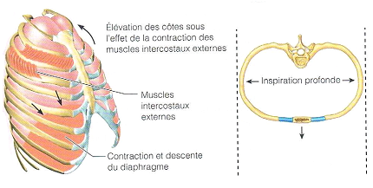
L’inspiration
Page 67

Slide 16
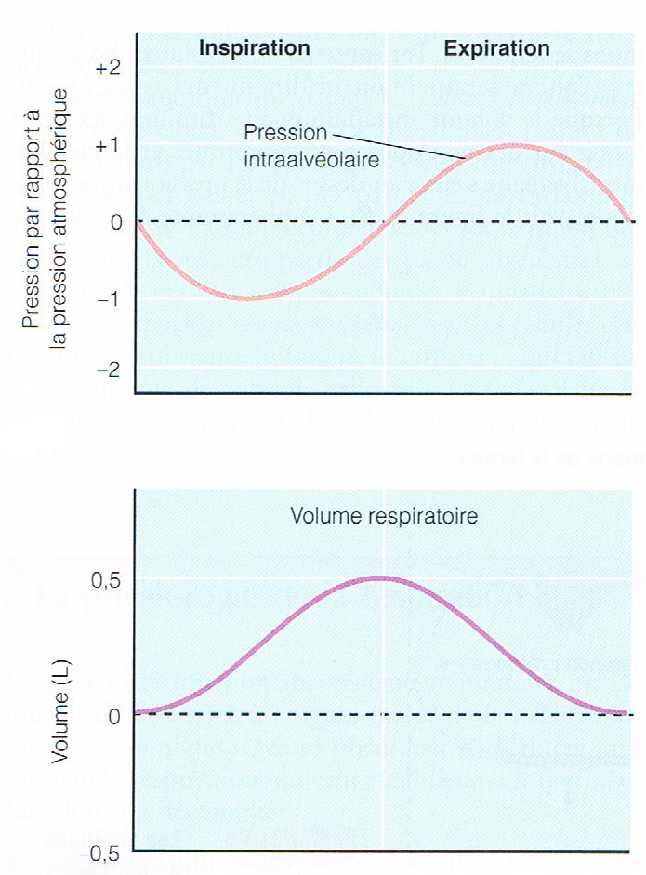
L’inspiration
Page 65

Slide 17
L’expiration
Page 66
Processus passif basé sur l’élasticité des poumons
Les acteurs:
Les muscles respiratoires
- Le diaphragme
- Les muscles intercostaux externes
se relâchent

Slide 18
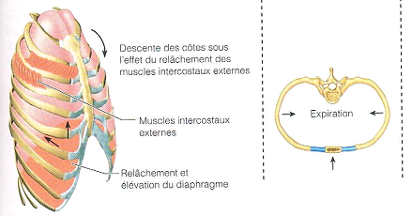
L’expiration
Page 67

Slide 19
L’expiration
Page 65

Slide 20
L’expiration
Page 66
Processus actif (expiration forcée)
Pourquoi:
Muscles intercostaux internes
Muscles abdominaux
Quand:
Bronchioles rétrécies
Causes:
Asthme
Bronchite chronique
Pneumonie
Exercice (conscience)…

Slide 21
Volumes et capacités respiratoires
Page 67
Capacité respiratoire
Influencé par:
La taille
Le sexe
L’âge
La condition physique
…

Slide 22
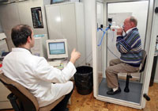
Volumes et capacités respiratoires
La spirométrie

Slide 23
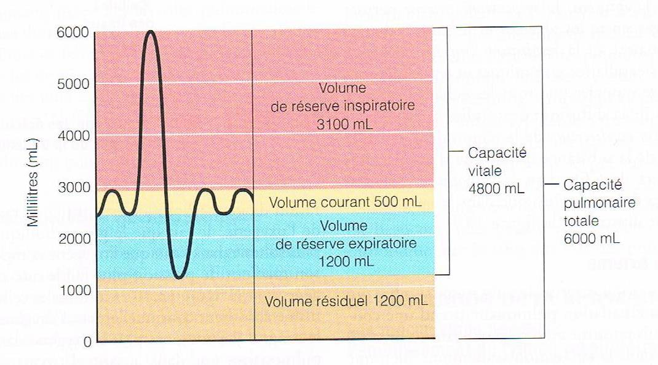
Volumes et capacités respiratoires
Pages 67-68
= quantité d’air que l’on inspire ou que l’on expire au repos

Slide 24
Volumes et capacités respiratoires
Pages 67-68
= quantité d’air qui peut être inspirée en plus avec un effort.

Slide 25
Volumes et capacités respiratoires
Pages 67-68
= quantité d’air qui peut être expirée en plus avec un effort.

Slide 26
Volumes et capacités respiratoires
Pages 67-68
= quantité d’air qui ne peut être évacuée.

Slide 27
Volumes et capacités respiratoires
Pages 67-68
= quantité totale d’air échangeable.
♂ = 4800ml
♀ = 3400ml

Slide 28
Volumes et capacités respiratoires
Pages 67-68
= quantité totale d’air que les poumons peuvent contenir.
♂ = 6000ml
♀ = 4500ml

Slide 29
Volumes et capacités respiratoires
Page 68
L’espace mort = volume d’air qui reste dans les conduits de la zone de conduction = 150ml

Slide 30
La physiologie respiratoire
Pages 68-71
La respiration externe
Le transport des gaz respiratoires
La respiration interne

Slide 31
La physiologie respiratoire
Pages 68-69
Respiration externe (échanges gazeux pulmonaires):
Alvéoles
?
Capillaires
Respiration interne (échanges gazeux tissulaires):
Capillaires
Transport : le sang
?
Cellules

Slide 32
La physiologie respiratoire
Pages 68-69
Respiration externe (échanges gazeux pulmonaire):
Alvéoles
La diffusion
Capillaires
Respiration interne (échanges gazeux tissulaire):
Capillaires
Transport : le sang
La diffusion
Cellules

Slide 33
La physiologie respiratoire
La loi qui régit les échanges gazeux:
La diffusion:
2 conditions:
- Courte distance
- Différence de concentration (O₂ / CO₂)

Slide 34
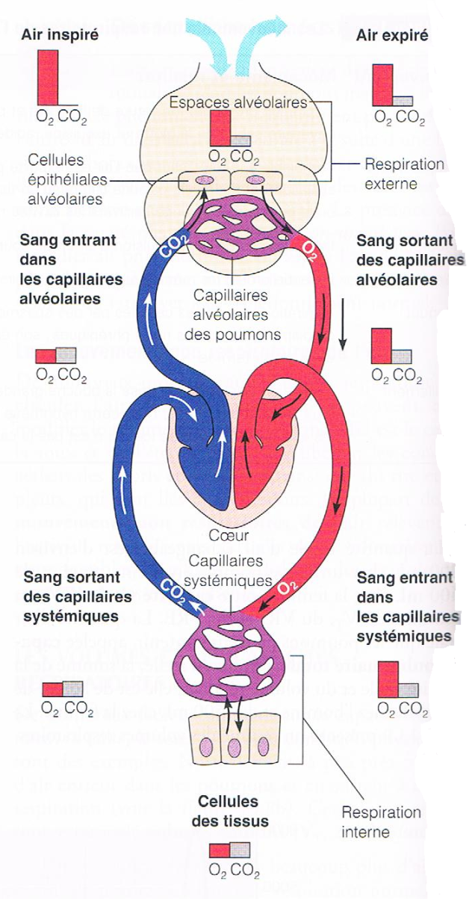
La physiologie respiratoire
Page 70

Slide 35
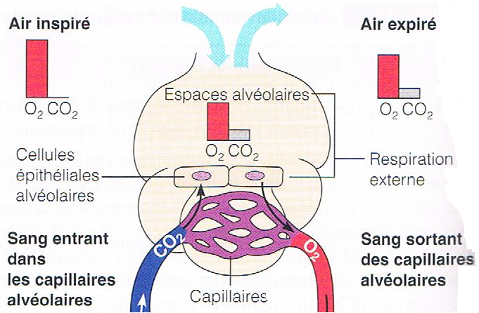
La respiration externe
Page 70

Slide 36
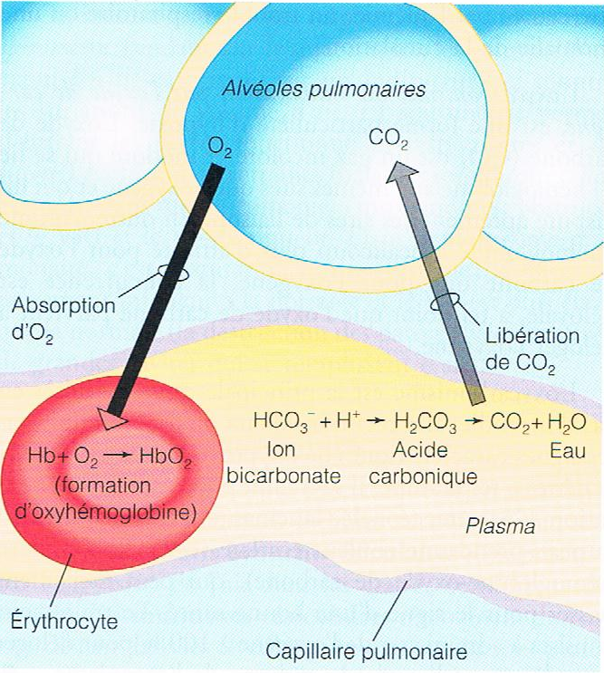
La respiration externe
Page 71

Slide 37
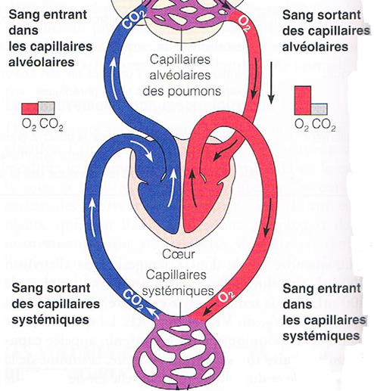
Le transport des gaz dans le sang
Page 70

Slide 38
Le transport des gaz dans le sang
Page 70
Transport O₂:
GR (Hb)
Plasma
Transport CO₂:
Plasma
GR (Hb)

Slide 39
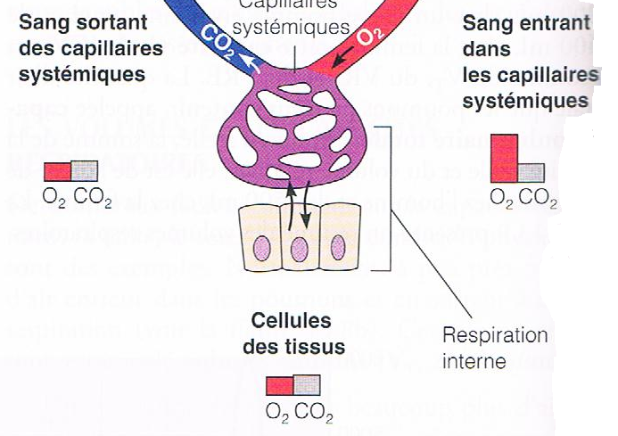
La respiration interne
Page 70

Slide 40
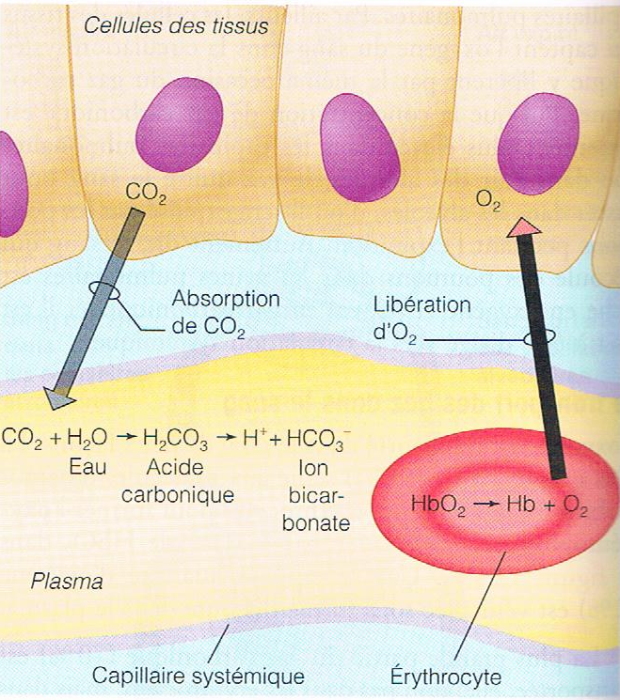
La respiration interne
Page 71

Slide 41
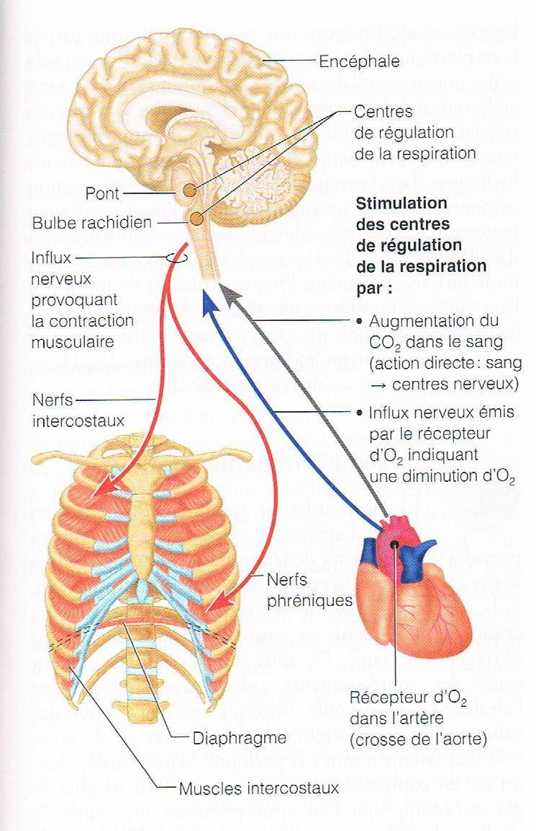
La régulation de la respiration
Page 71
Fréquence respiratoire:
Normal: 12-15 resp. / min.

Slide 42
La régulation de la respiration
Page 71
Fréquence respiratoire:
Normal: 12-15 resp. / min.
Mécanorécepteurs

Slide 43
La régulation de la respiration
Pages 71-72
Autres facteurs:
Physiques (toux, exercices…)
Régulation volontaire
Emotionnels (peur…)
Chimiques ([CO₂], [O₂])

Slide 44
La régulation de la respiration
Pages 71-72
Causes:
Surdose
Somnifères
Morphine
Alcool
Conséquence:
Respiration → mort

